Slide 1
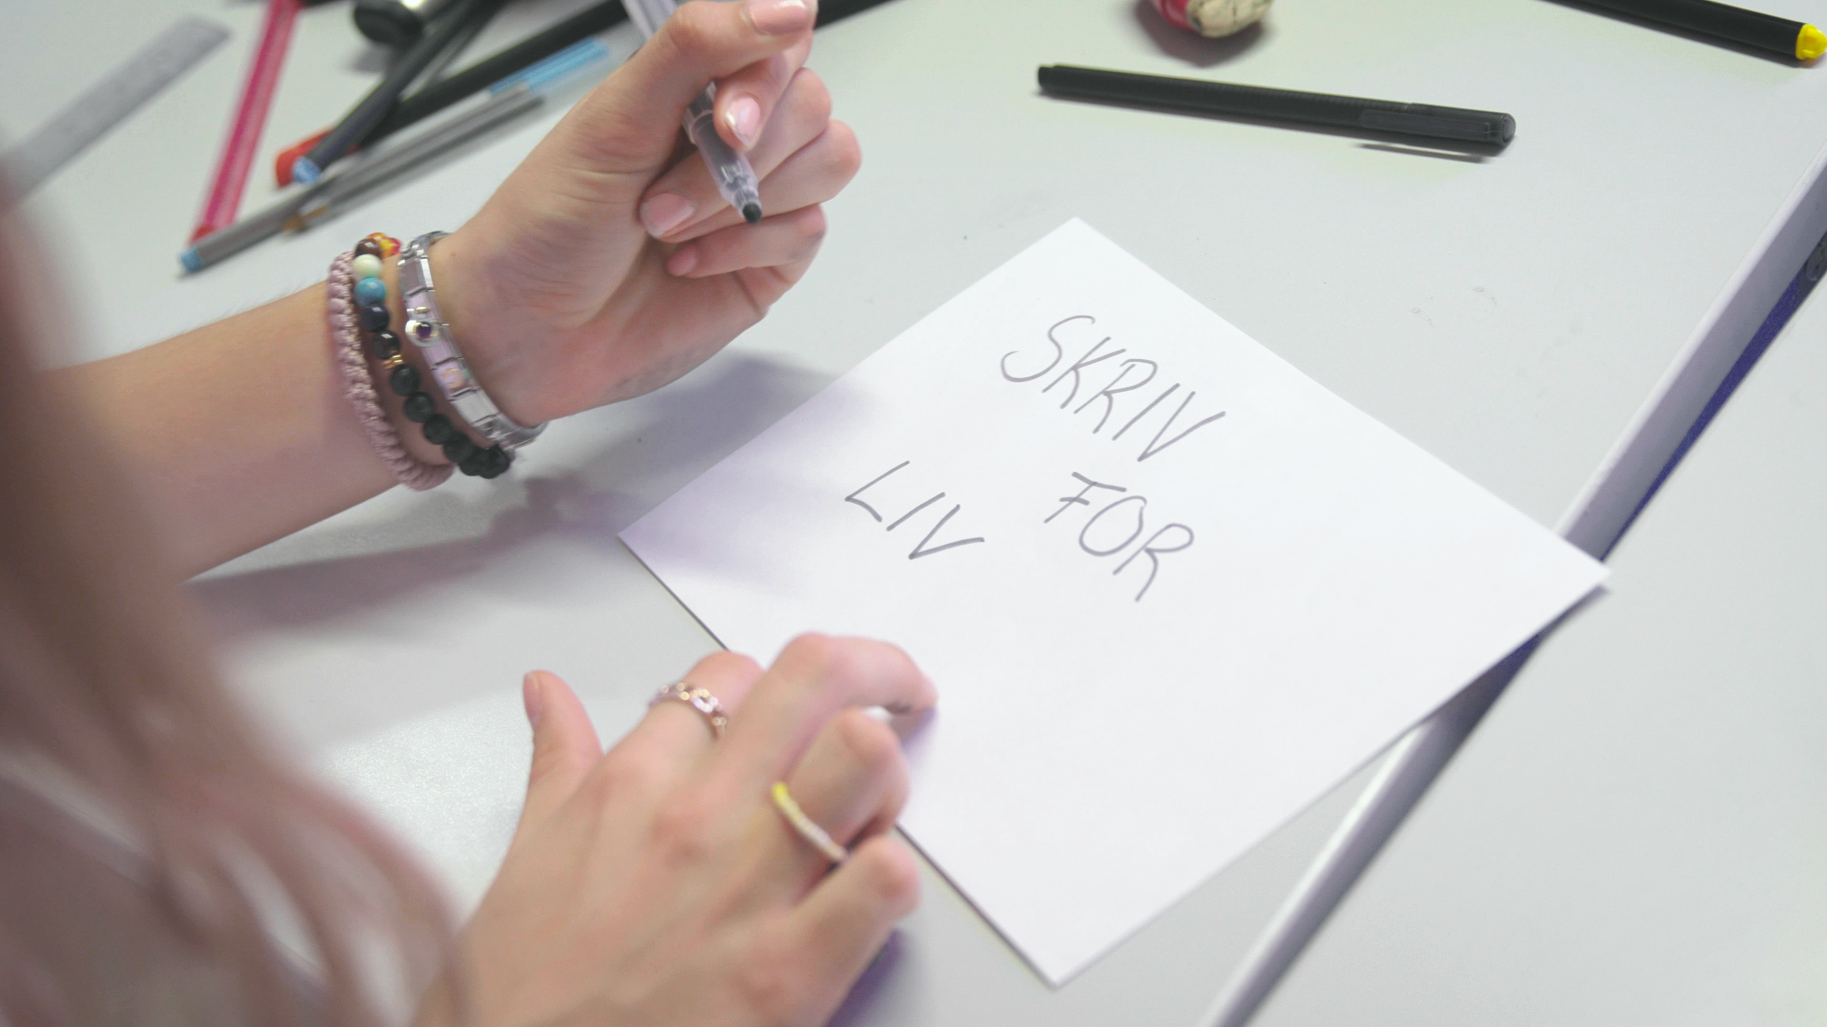
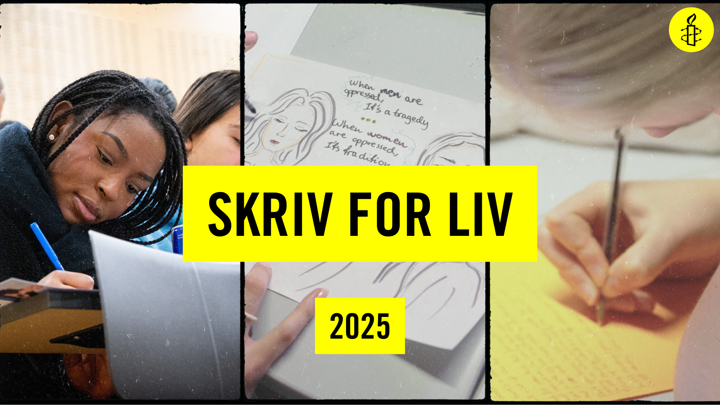

SKRIV FOR LIV
2025
Notes:
Tidsramme: 1-2 min
Arbeidsform: formidler forteller
Formidler introduserer seg selv, organisasjonen og forteller at de skal holde menneskerettighetsundervisning de neste to skoletimene.
Praktisk informasjon:
Før du starter timen er det greit å ha tenkt gjennom gruppefordeling (par/grupper) og om det er spesiell gruppesammensetning du ønsker.
Ha menneskerettighetserklæringen, ark og penner tilgjengelig.
Skjul/slett lysbildene du ikke skal bruke.

Slide 2
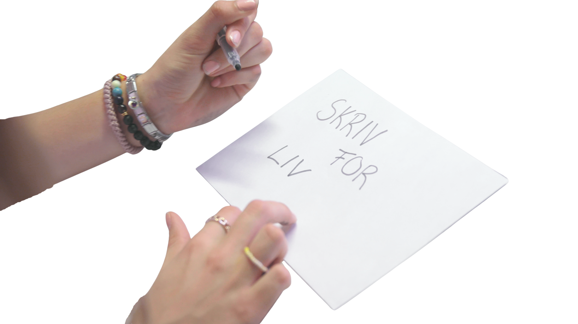
PLAN FOR DAGEN
Hvem er Amnesty International og hva er Skriv for liv
Menneskerettighetene og ekte historier
Brevskriving
Notes:
Tidsramme: ca. 1 minutt
Arbeidsform: formidler forteller
Dette skal elevene arbeide med den kommende timen/timene:
Del 1: Elevene skal lære mer om Amnesty sitt arbeid og de skal være med på Amnestys årlige brevskrivingskampanje Skriv for liv.
Del 2: De skal få høre historien(e) til mennesker som har opplevd stor urettferdighet, og de skal lære mer om menneskerettighetene som er blitt brutt. De skal jobbe med ulike typer oppgaver.
Del 3: Elevene skal tilslutt få muligheten til å skrive et personlig brev til personen(e) de har blitt introdusert til.

Slide 3
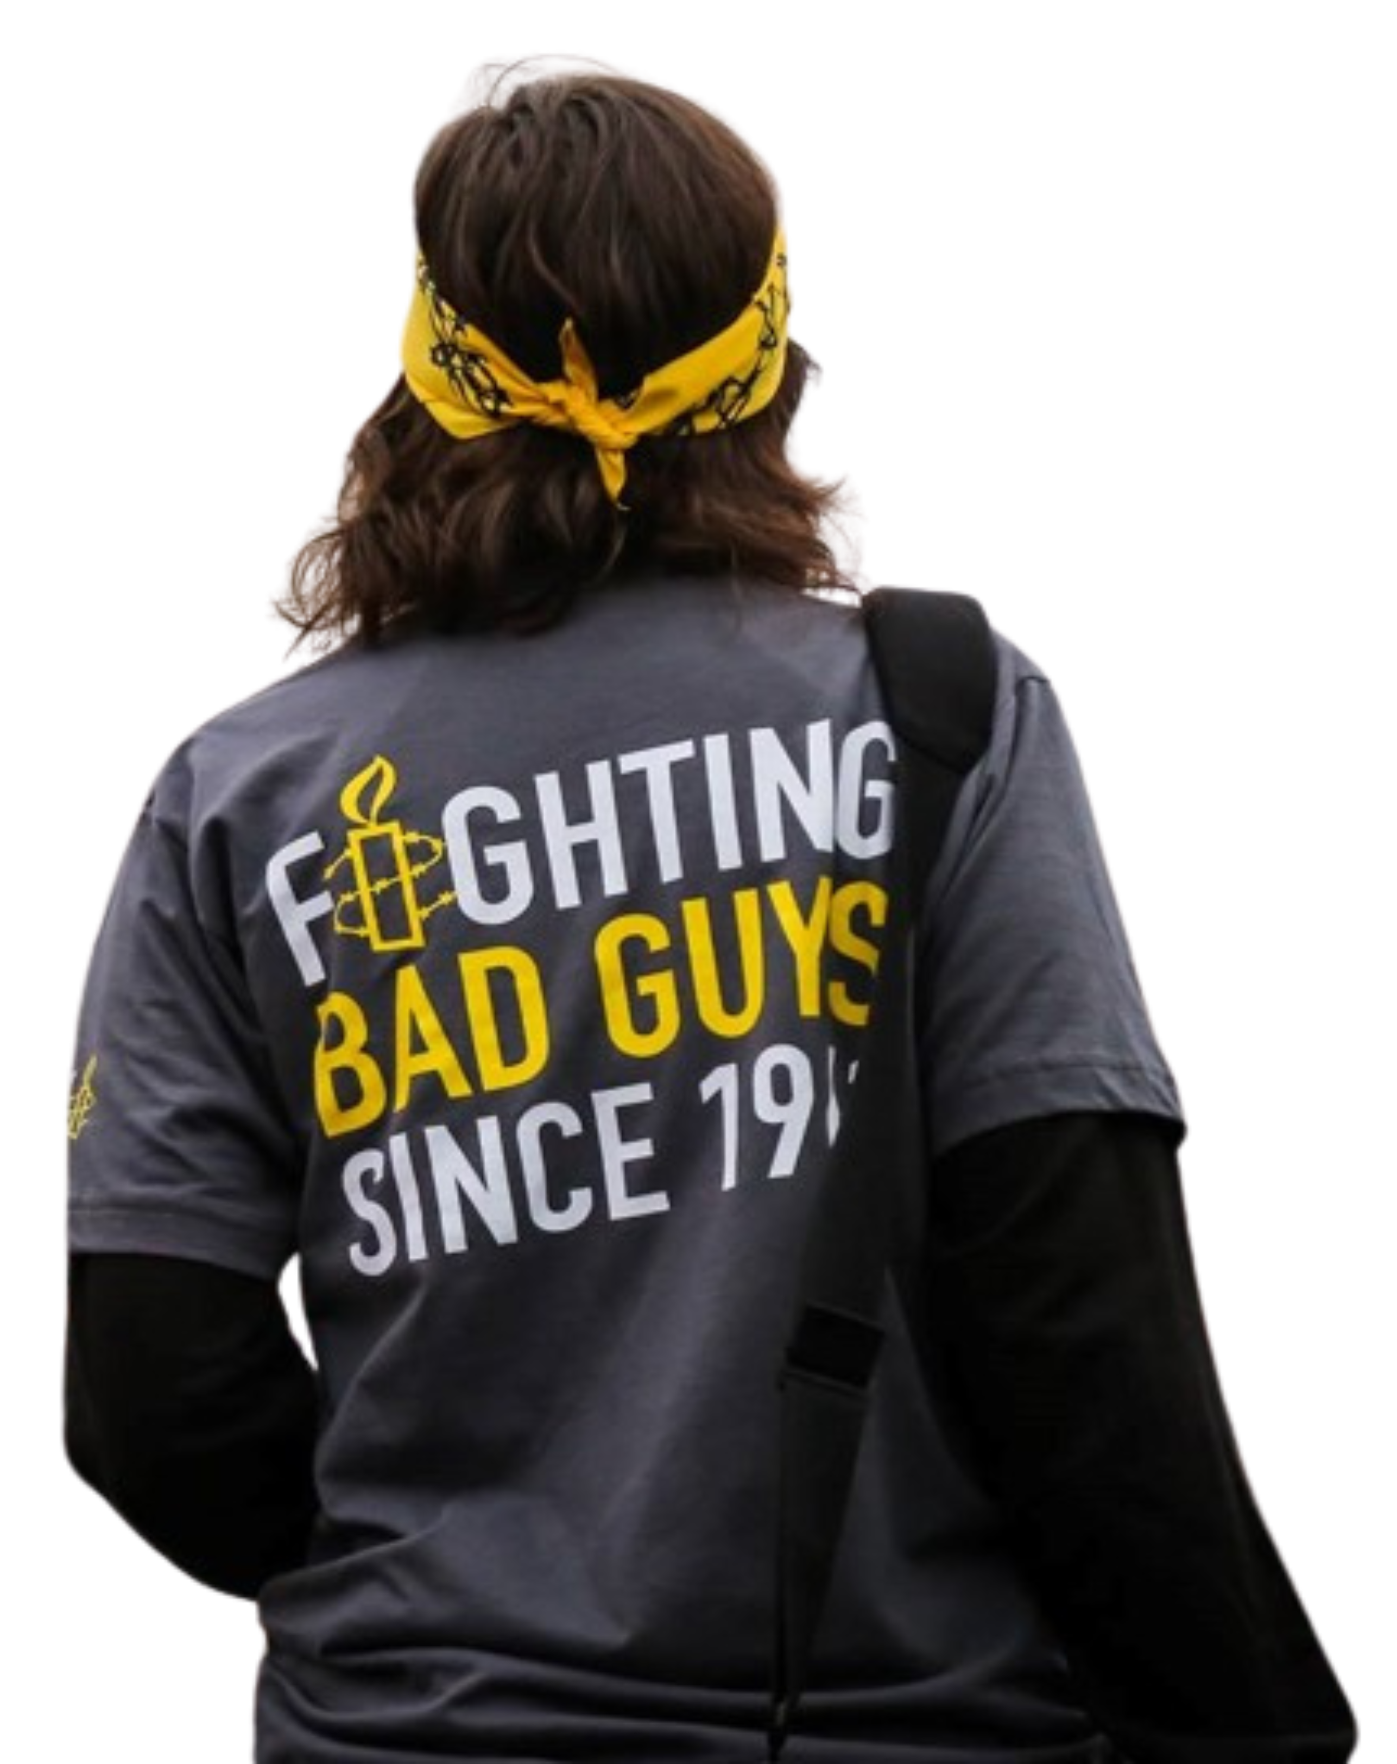
HVEM ER
AMNESTY INTERNATIONAL
Verdens største menneskerettighetsorganisasjon
Menneskerettigheter skal gjelde for alle uansett, alltid
Etterforskning → rapportere → gjøre en forskjell
Notes:
Tidsramme: ca. 2-3 minutter
Arbeidsform: formidler forteller
Start gjerne med å spørre om elevene som har hørt om Amnesty International kan reise hånden sin. Eventuelt spør dem hva de vet.
Informer elevene om at:
Amnesty ble dannet i 1961 og er verdens største menneskerettighetsorganisasjon.
Amnestys jobber for en verden hvor menneskerettighetene blir innfridd for alle uansett og alltid. Dette gjøres ved å forebygge, avdekke og hindre grove menneskerettighetsbrudd.
Organisasjonen er politisk og økonomisk uavhengig. Det vil si at Amnesty ikke støtter spesifikke politiske partier eller stater, og tar heller ikke imot økonomisk støtte av noen stat.
Amnesty er også en medlemsbasert organisasjon. Det vil si at det er medlemmene som bestemmer hvordan organisasjonen skal drives og for eksempel hvilke temaer organisasjonen skal jobbe med.
Amnesty har etterforskere som kartlegger menneskerettighetsbrudd rundt om i verden og ansatte som utarbeider rapporter og sprer informasjon om bruddene. Amnestys aktivister bruker informasjonen til å aksjonere og skape oppmerksomhet rundt menneskerettighetsbruddene, slik at myndighetene skal gjøre noe med urettferdigheten.
Amnesty lager også undervisning om menneskerettigheter og besøker skoler og tilbyr menneskerettighetsundervisning. Dette er for at elever og lærere skal kunne bidra til styrke menneskerettighetene i samfunnet. Med frivillige og aktivister som gjør ord om til handling, skaper Amnesty endring.
I dag skal de lære om hvordan de kan bidra til å beskytte menneskerettighetene, og dette skal gjøres blant annet gjennom brevskriving.
Eventuelt spørsmål du kan stille klassen: «Hvorfor tror dere Amnesty ikke mottar penger fra staten?» (Hør svar i plenum)

Slide 4
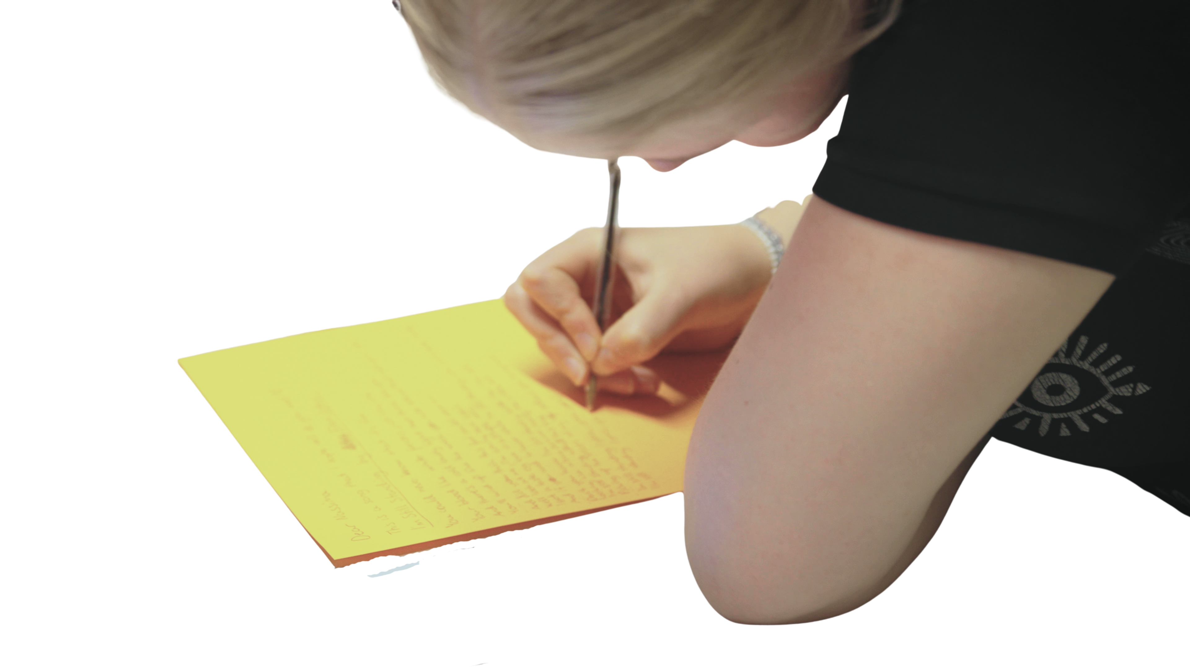
HVA ER
SKRIV FOR LIV
Årlig brevskrivingsdugnad
Undervisning om menneskerettighetene og om personer som har fått sine rettigheter brutt
Skrive støttende brev til de som er utsatt for rettighetsbrudd
Notes:
Tidsramme: ca. 2-3 minutter
Arbeidsform: formidler forteller
Fortell om brevskrivingskampanjen Skriv for liv:
I november og desember hvert år viser Amnesty solidaritet og skaper oppmerksomhet rundt situasjonen til mennesker som er utsatt for alvorlige menneskerettighetsbrudd gjennom Skriv for liv-kampanjen.
Vi holder undervisningsopplegg om menneskerettighetene, og om enkeltindivider som har fått sine rettigheter brutt. Gjennom undervisningen lærer vi om hvorfor enkeltes rettigheter har blitt brutt, og hvordan vi kan vise dem støtte gjennom brevskriving.
Mennesker fra 180 land deltar og sammen, og i tillegg til at det arrangeres stunts og arrangementer for å skape bevissthet rundt sakene, så skrives det årlig millioner av brev:
Brevene er til de vi kjemper for, til familiene deres og til myndighetene i landet hvor menneskerettighetsbruddene har funnet sted
Brevene er med å støtte og vise solidaritet til mennesker som på ulikt grunnlag har blitt trakassert, truet eller urettmessig fengslet.
Brevene bidrar også til å legge press på myndigheter og beslutningstagere, og viser at verden følger med.
Om du ønsker kan du si noe om bakteppet for Skriv for liv:
På en festival i Polen i 2002 møtte Amnesty-aktivisten Witek, en jente kalt Joanna. Johanna hadde nettopp besøkt en afrikansk landsby der innbyggerne hadde gjennomført en 24-timers dugnad der de skrev et protestbrev til myndighetene. Johanna ble med Witek på et gruppemøtet i Amnesty og lokalgruppa ble inspirert når de fikk hørte om denne brevskrivingsdugnaden. De bestemte seg så for å lage en egen 24-timers dugnad der de skulle skrive protestbrev, som hadde som hensikt å legge press på ansvarlige myndigheter i hastesakene til Amnesty. Denne ideen spredde seg til andre lokallag i Polen - og deretter videre ut i verden, og dette ble starten på verdens største brevskrivingsdugnad!
På neste lysbilde skal vi høre fra en som har mottatt Skriv for Liv brev fra blant andre norske aktivister og skoleelever i 2022.

Slide 5
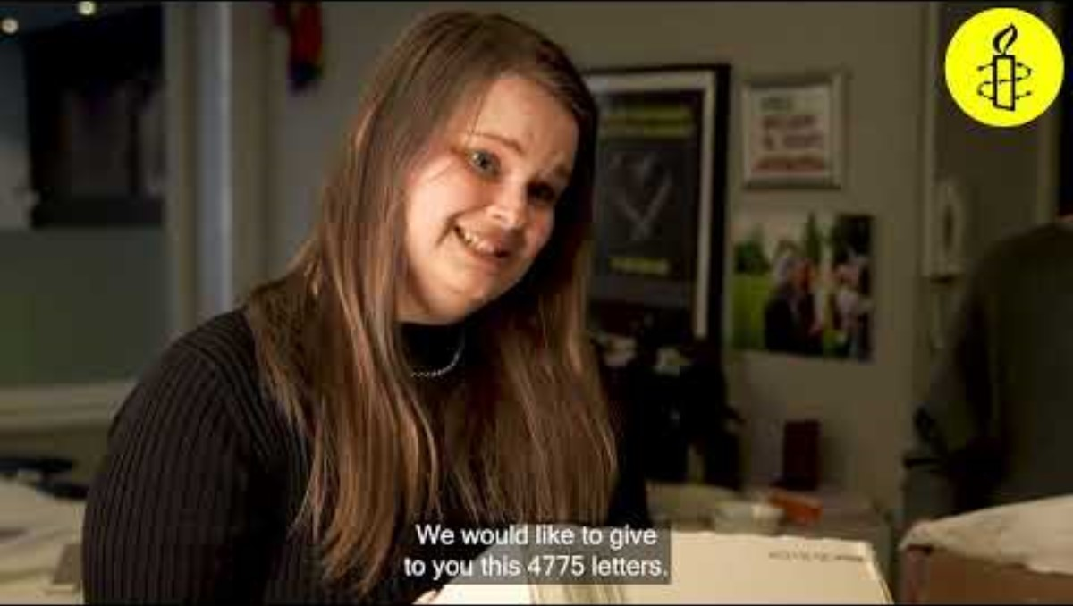
Notes:
OBS! Velg enten denne videoen om Netsai eller videoen på neste lysbilde om Rocky – skjul den du ikke ønsker å bruke.
Tidsramme: 3-4 minutter
Arbeidsform: formidler viser video
Nå skal elevene få se en video av Netsai, som var del av Skriv for liv-kampanjen i 2022.
Når elevene ser filmen kan du be dem tenke gjennom hvordan brevskriving kan bidra til endring.
Videoenke dersom powerpoint ikke spiller av videoen: https://www.youtube.com/watch?v=7ojEb2_zxkA
Refleksjonsspørsmål: Hvordan kan brevene bidra til endring?

Slide 6
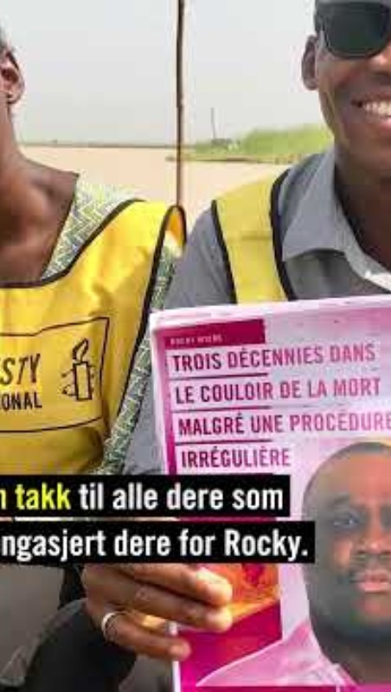
Notes:
OBS! Velg enten denne videoen om Rocky eller den på forrige lysbilde om Netsai – skjul den du ikke ønsker å bruke.
Tidsramme: 3-4 minutter
Arbeidsform: formidler viser video
Videolenke: https://www.youtube.com/shorts/a68TsBaH3D8
Nå skal elevene få se en video av Rocky, som var del av Skriv for liv-kampanjen i 2023.
Når elevene ser filmen kan du be dem tenke gjennom hvordan brevskriving kan bidra til endring.
Videoenke dersom powerpoint ikke spiller av videoen:
Refleksjonsspørsmål: Hvordan kan brevene bidra til endring?

Slide 7

MENNESKERETTIGHETENE
Notes:
Tidsramme: ca. 5 minutter
Arbeidsform: formidler forteller + plenum
Vi så nettopp video av Netsai som ble straffet for å uttrykke seg – hun ble utsatt for menneskerettighetsbrudd – men hva er egentlig menneskerettighetene?
Spør: er det noen som vet om en menneskerett de har brukt i dag? (Diskutert kort i plenum).
(Om du har printet ut Amnestys forenklede versjonen av Verdenserklæringen om menneskerettighetene, så kan du dele denne ut til elevene.
Elevene kan få et øyeblikk til å se over menneskeerklæringen foran seg.)
Gi dem deretter en kort gjennomgang av menneskerettighetene (omfanget av dette vil avhengig av hvilke forkunnskap elevene har om dette fra før).
Vi har alle grunnleggende menneskerettigheter, og grunnlaget for disse rettighetene er FNs verdenserklæring om menneskerettighetene fra 1948, og består av 30 artikler.
Det er rettigheter vi alle har, og det er uavhengig av kjønn, alder, legning, nasjonalitet, hvem vi tror på eller hvor vi bor.
For det er statene som er ansvarlig for at menneskerettighetene beskyttes. Til tross for dette, og at menneskerettighetene skal gjelde alle, blir de dessverre brutt hver eneste dag av stater verden over.

Slide 8
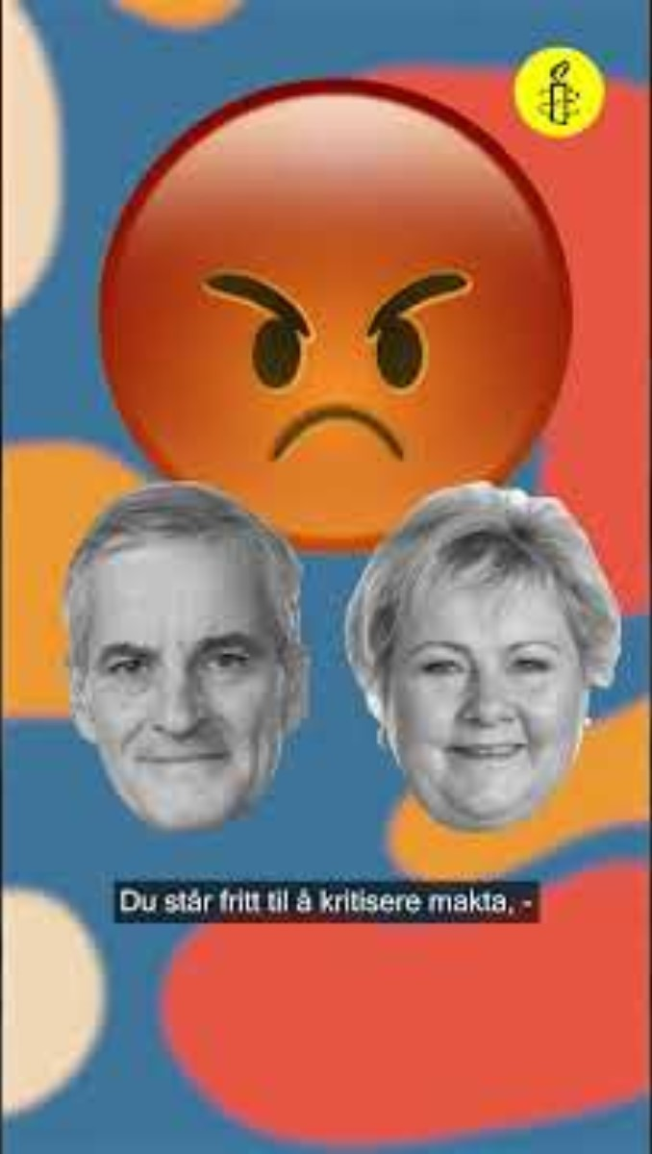
Hva tenker du på når du hører ordet «ytringsfrihet»?
Notes:
Tidsramme: ca. 5 minutter
Arbeidsform: refleksjonsspørsmål + formidler viser video
I dag skal vi jobbe særlig med én menneskerett – ytringsfrihet.
Spør elevene «hva er det første dere tenker på når dere hører ordet ytringsfrihet?» - hør refleksjonene i plenum.
Vis deretter videoen. Videolenke: https://www.youtube.com/shorts/VodYE3sic6I
Oppsummer
Artikkel19: Alle har rett til mening- og ytringsfrihet: Denne retten handler om frihet til å si sin mening uten innblanding og til å søke, motta og meddele opplysninger og ideer gjennom ethvert meddelelsesmiddel og uten hensyn til landegrenser. Det vil altså si retten til å:
Ytre din mening - så lenge den ikke setter andre menneskerettigheter eller sikkerhet i fare
Motta og gi informasjon
Målestokken er ikke om innholdet i ytringen i seg selv er hatefull eller diskriminerende, men om den utsetter andre for diskriminering eller andre krenkelser av deres menneskerettigheter, eller forårsaker fare for offentlig sikkerhet, orden, helse eller moral.
Ytringsfrihet er menneskerettighet som er helt sentral i Skriv for liv. Her bruker vi vår egen stemme for å beskytte andres rettigheter. Dessverre er det slik at ytringsfrihet ikke er selvsagt for alle. Noen får ikke bruke sin stemme, selv ikke for å beskytte andre. Dette skal vi lære mer om i dag.

Slide 9

YTRINGSFRIHET
Tenk på en sak du bryr deg om
Hvordan kan du si din mening om saken?
Hva kan gjøre det vanskelig å si hva du mener?
Hvordan kan det at du sier din mening påvirke andre?
Notes:
Tidsramme: 5-10 minutter
Arbeidsform: Refleksjonsoppgave – Individ/Gruppe/Plenum
Hensikt:
1) Knytte temaet ytringsfrihet til elevens verden
2) Skape refleksjon rundt egen ytringsfrihet, og ytringsfrihetens virkning i samfunnet
Be elevene tenke på en sak som de mener er viktig
Det kan være noe de bryr seg om, eller noe i sitt nærmiljø eller i samfunnet som de ønsker å forandre.
Gi dem 2 minutter til å reflektere over spørsmålene individuelt. Deretter kan de sparre med sittekameratene.
Oppsummer refleksjonene i plenum.
Oppfølgingsspørsmål i plenum: Hvilke andre rettigheter tror du blir påvirket dersom du mister retten til å si hva du mener om denne saken?
Vi har nå delt ulike måter man kan bruke stemmen sin på, og reflektert rundt hvordan ytringsfriheten ser ut for dere som norsk ungdom i dag. Men som vi vet er det ikke alle som kan nyte sine menneskerettigheter – flere steder i verden er det faktisk farlig å si sin mening – og mange risikerer frihet og sikkerhet når de uttaler seg.
Nå skal vi bli kjent med noen enkelte mennesker som i dag er straffet fordi de har forsøkt å si sin mening.

Slide 10
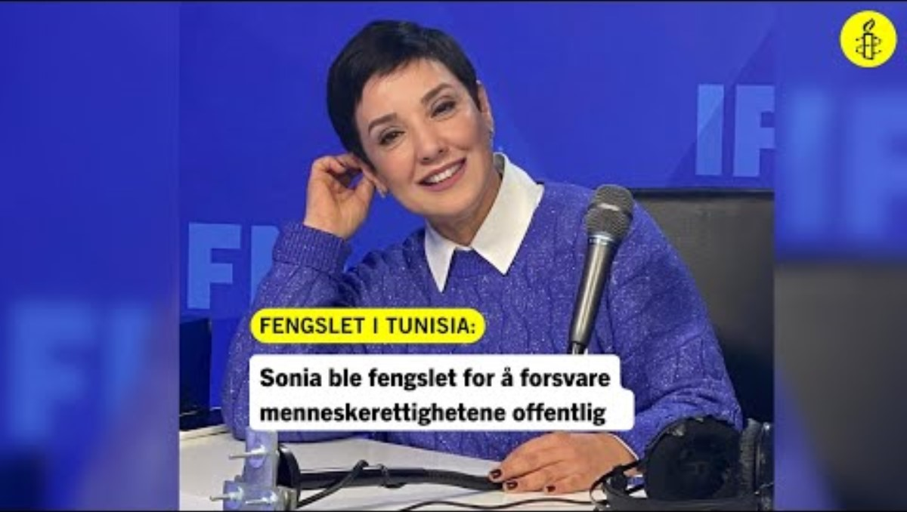
INDIVIDVIDEO
Notes:
Tidsramme: ca.1 1/2 minutt (video)
Videolenke: https://www.youtube.com/watch?v=8VO1LGaQf2c&feature=youtu.be
I denne filmen introduseres elevene til Sonia Dahmani, gjennom datterens fortelling. Du velger selv om du ønsker å vise denne videoen, eller hoppe videre til neste lysbilde og selv fortelle historien hennes.
Om du velger å vise videoen kan du bla til neste lysbilde og oppsummere det som står på lysbildet etter visningen.
Husk å understreke at Sonia er en av personene elevene kan skrive brev til i neste time.

Slide 11
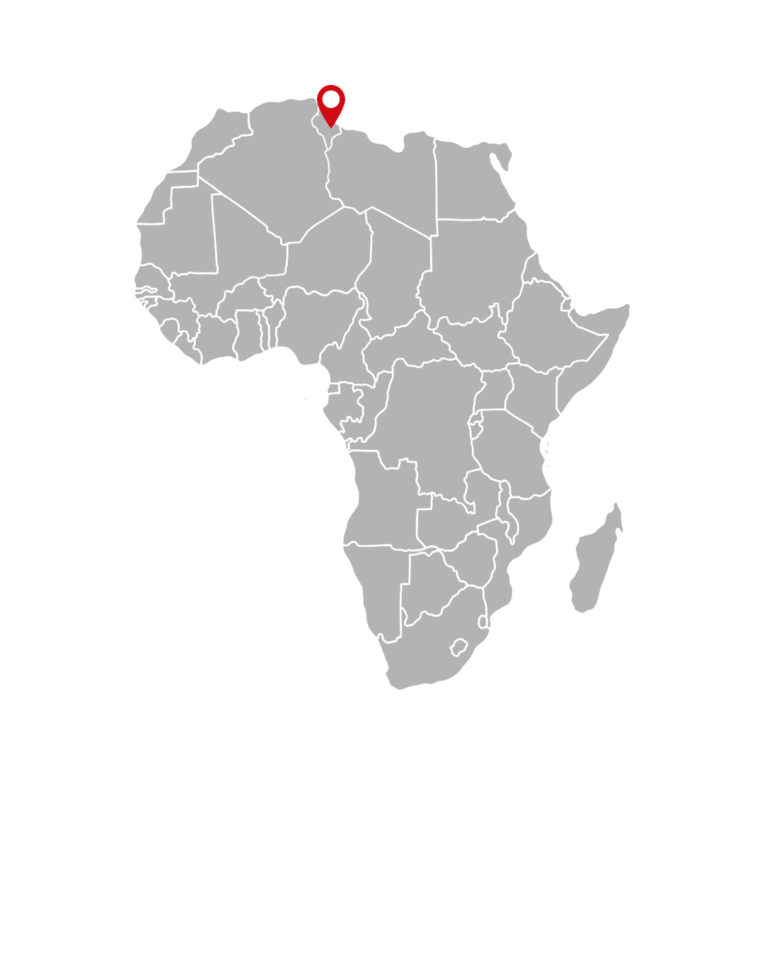
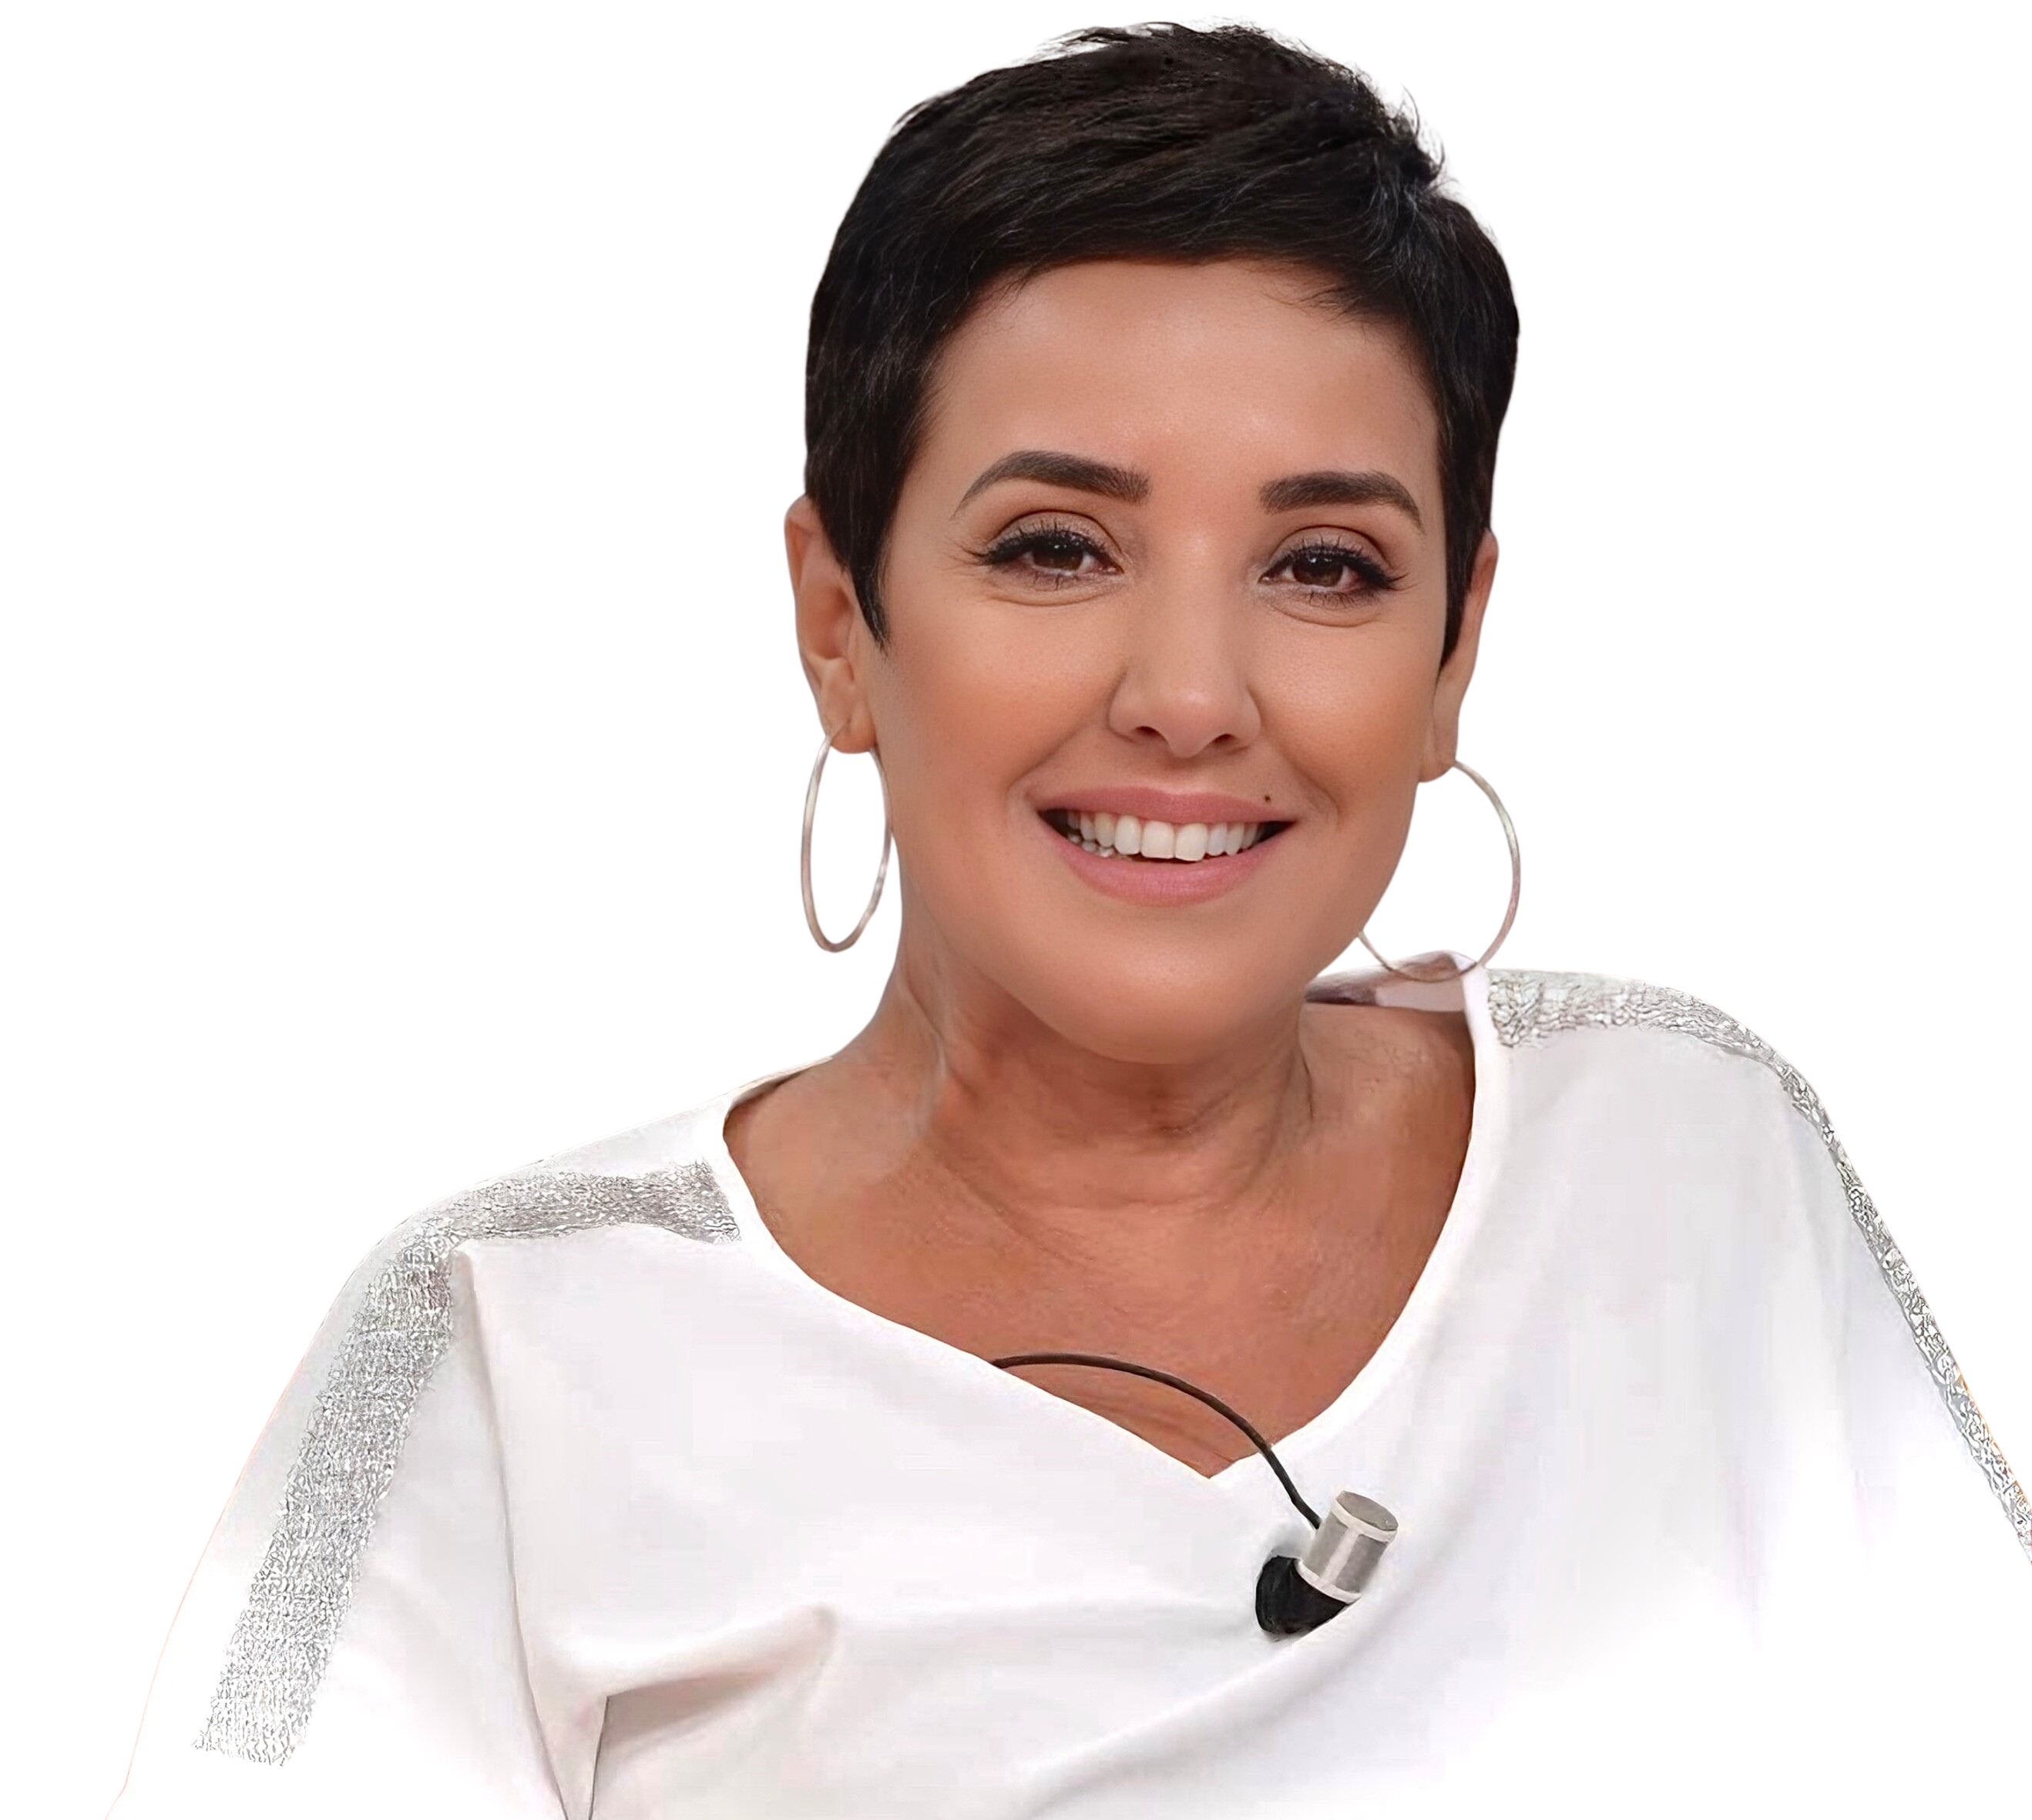
TUNISIA
SONIA DAHMANI
Advokat og mediepersonlighet fra Tunisia
Bruker sin stemme for å forsvare menneskerettightene
Kritiserte blant annet fengselsforhold og rasisme
Fengslet for sitt menneskerettighetsarbeid
Amnesty krever at Sonia løslates, at tiltalene mot henne droppes, og at fengselsforoldene for henne forbedres inntil hun blir løslatt
Notes:
Tidsramme: ca. 2 min
Arbeidsform: formidler forteller
OBS! Dersom du har vist videoen kan du oppsummere kort med det som står på lysbildet, og trenger ikke forholde deg til dette notatfeltet med mindre du ønsker å tilføye mer.
Sonia er en tunisisk advokat og mediekommentator. Hun bruker stemmen sin for å forsvare menneskerettigheter, stå opp for de som blir diskriminert, og si det mange andre er redde for å si. Hun kritiserer blant annet dårlige fengselsforhold og rasisme i Tunisia – både på TV og radio.
Den 11. mai 2024 ble hun arrestert av maskerte politifolk i Tunis, hovedstaden i Tunisia. Siden har hun blitt dømt til mer enn fire års fengsel i forskjellige rettssaker.
Sonia sitter fengslet i Manouba i nærheten av Tunis, under svært dårlige forhold: Cellen hennes er rotteinfisert, hun får ikke medisiner og blir utsatt for nedverdigende behandling.
Sonia er fengslet bare fordi hun har talt imot urett. Hun er en av flere Tunisere som har blitt straffet kun for å ha ytret seg. Dette er et forsøk på å tie henne.
Myndighetene i Tunisia prøver å få Sonia til å gi opp den viktige jobben hun gjør for rettferdighet. Derfor er det ekstra viktig å vise henne at hun ikke står alene. Du kan skrive brev til Sonia i neste time.
Tilleggsinformasjon for formidler:
Land- og temabakgrunn:
Mellom 2023 og 2024 utviste myndighetene i Tunisia minst 10 000 migranter, asylsøkere og flyktninger gjennom strenge og undertrykkende tiltak. Migranter, asylsøkere og flyktninger ble utvist til nabolandene Algerie og Libya, i strid med internasjonal lov. Utvisningene skjedde ofte etter voldelige og rasistiske og vilkårlige arrestasjoner av migrantene. Myndighetene har også iverksatt etterforskninger mot minst 14 organisasjoner som arbeider for flyktninger og migranters rettigheter.
Saken mot Sonia Dahmani finner sted i en tid der ytringsfrihet i Tunisia er stadig under sterkere press. I 2022 fikk Tunisia en ny lov som skulle forebygge straffbare lovbrudd knyttet til informasjons- og kommunikasjonssystemer. I realiteten har loven blitt brukt for slå ned på ulike former for ytringer som er beskyttet av ytringsfriheten. Sonia er en av mange – advokater, journalister, bloggere og aktivister – som har blitt straffet for å bruke sin stemme.
Mer informasjon om menneskrettighetssituasjonen i Tunisia finner du her: https://www.amnesty.org/en/location/middle-east-and-north-africa/north-africa/tunisia/report-tunisia/

Slide 12
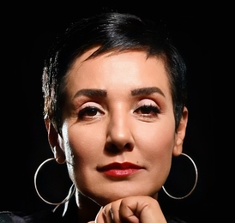
TUNISIA
REFLEKSJONSOPPGAVE
Hvorfor tror du Sonia ble straffet for å uttale seg?
Hva kan være konsekvensen av at mennesker som Sonia ikke får dele sine meninger?
Hvilke menneskerettigheter er brutt i denne saken?
Notes:
Tidsramme: ca. 6 min
Arbeidsform: par/gruppe og plenum
Eksempler på menneskerettigheter brutt i denne saken: art 19 (ytringsfrihet), art 5 (fri fra umenneskelig eller nedverdigende behandling eller straff)

Slide 13
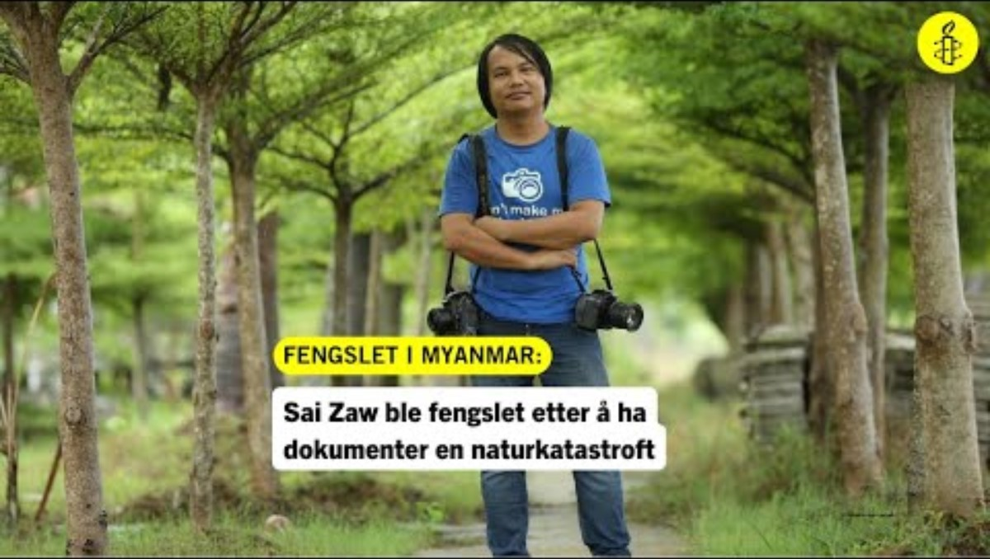
INDIVIDVIDEO
Notes:
Tidsramme: ca.1 1/2 minutt (video) Videolenke: https://www.youtube.com/watch?v=eVsFctToJoE&feature=youtu.be
I denne filmen introduseres elevene til Sai Zaw Thaike. Du velger selv om du ønsker å vise denne videoen, eller hoppe videre til neste lysbilde og selv fortelle historien hans. Om du velger å vise videoen kan du bla til neste lysbilde og oppsummere det som står på lysbildet etter visningen.

Slide 14
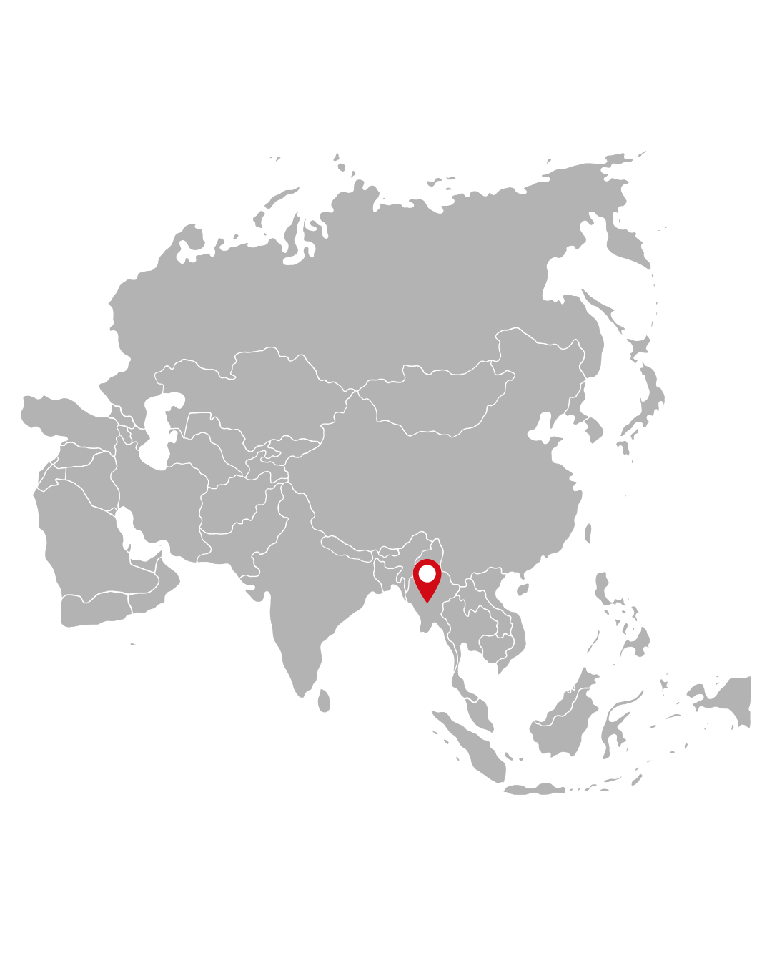
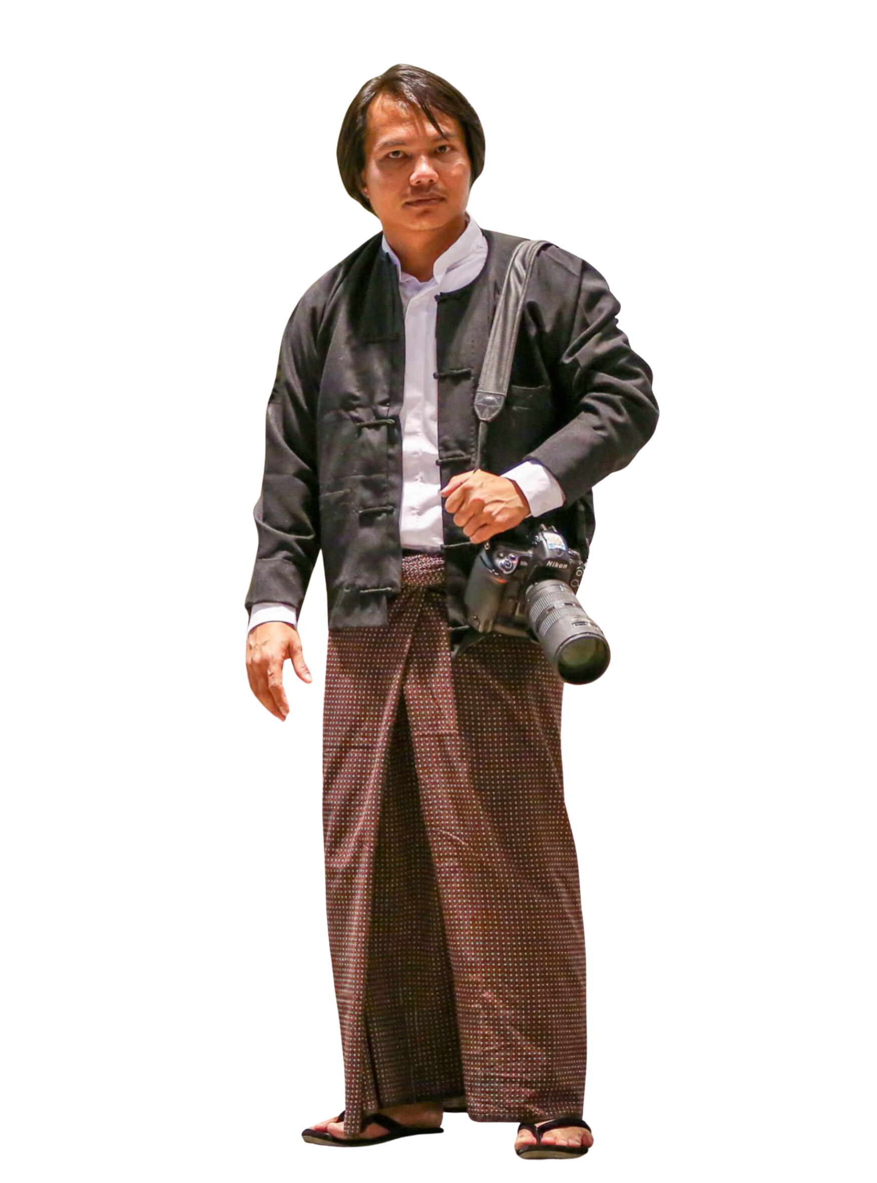
MYANMAR
SAI ZAW THAIKE
Fotojournalist fra Myanmar
Å være journalist i Myanmar kan være livsfarlig.
Dro i skjul for å dokumentere ødeleggelsene i Rakhine etter en naturkatastrofe
Dømt til 20 år i fengsel, med hardt arbeid.
Amnesty krever at Sai Zaw Thaike løslates umiddelbart og uten betingelser
Notes:
Tidsramme: ca. 2 min
Arbeidsform: formidler forteller
OBS! Dersom du har vist videoen kan du oppsummere kort med det som står på lysbildet, og trenger ikke forholde deg til dette notatfeltet med mindre du ønsker å tilføye mer. Tankevekkende kommentar: I høst var det mange norske journalister som dekket stormen «Amy» – tenk om de hadde opplevd det samme som Sai Saw Thaike?
Sai Zaw Thaike er en fotojournalist fra Myanmar.
Å være journalist i Myanmar er livsfarlig. Etter at militæret tok makten i 2021 har over 200 journalister blitt fengslet, og minst sju er drept. Mange medier er forbudt eller tvunget ut av landet.
Likevel tok fotojournalisten Sai Zaw Thaike sjansen da syklonen Mocha rammet landet i mai 2023. Han dro undercover til Rakhine for å dokumentere ødeleggelsene og fulgte en hjelpearbeidergruppe. En uke senere ble han arrestert, avhørt og slått.
I september 2023 ble Sai Zaw dømt av en militærdomstol til 20 år i fengsel med hardt arbeid. Rettssaken hans varte bare én dag. Han har blitt mishandlet av fengselsvakter og holdt i isolasjon.
Militærmakthaverne i Myanmar gjør alt de kan for å stilne enhver kritikk mot dem. Likevel risikerte Sai Zaw alt for å dokumentere situasjonen i Rakhine
Sai Zaw burde være fri til å jobbe og leve livet sitt! Du kan vise din støtte til Sai Zaw Thaike ved å skrive brev til ham i neste time.
Tilleggsinformasjon for formidler:
Land- og temabakgrunn:
Siden militærkuppet i Myanmar i 2021 har titusenvis av mennesker blitt ulovlig arrestert, torturert og drept. Dette har blant annet ført til en økning av mennesker på flukt til nabolandene.
Sai Zaw sin sak understreker det Myanmarske militærets angrep på ytringsfriheten og pressefriheten siden de kom til makten. Militæret inndro lisensen til Sai Zaw og mediehuset han jobbet for etter kuppet i 2021 – derfor har Sai Zaw vært nødt til å arbeide i skjul.
Ifølge International Center for Not-For-Profit Law har militæret arrestert over 220 journalister siden 2021, over 50 av dem sitter fremdeles fengslet (per Februar 2025). Organisasjonen Committee to Protect Journalists har rangert Myanmar verdens tredje verste land når det kommer til fengsling av journalister, og landet ligger på 171. plass av 180 land på World Press Freedom index.
Mer informasjon om Myanmars menneskerettighetssituasjon finner du her: https://www.amnesty.org/en/location/asia-and-the-pacific/south-east-asia-and-the-pacific/myanmar/report-myanmar/

Slide 15
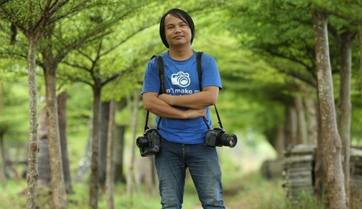
MYANMAR
REFLEKSJONSOPPGAVE
Hvorfor tror du Sai Zaw Thaike ble straffet for å ta bilder av ødeleggelsene etter naturkatastrofen?
Hvordan kan Sai Zaw påvirke samfunnet ved å ta bilder av naturkatastrofen?
Hva kan skje med samfunnet hvis man ikke får tatt bilder av viktige hendelser?
Hvilke av Sai Zaws menneskerettigheter er brutt i denne saken?
Notes:
Tidsramme: ca. 6 min
Arbeidsform: par/gruppe og plenum
Eksempler på menneskerettigheter brutt i denne saken: art 19 (ytringsfrihet), art 5 (fri fra umenneskelig eller nedverdigende behandling eller straff)

Slide 16
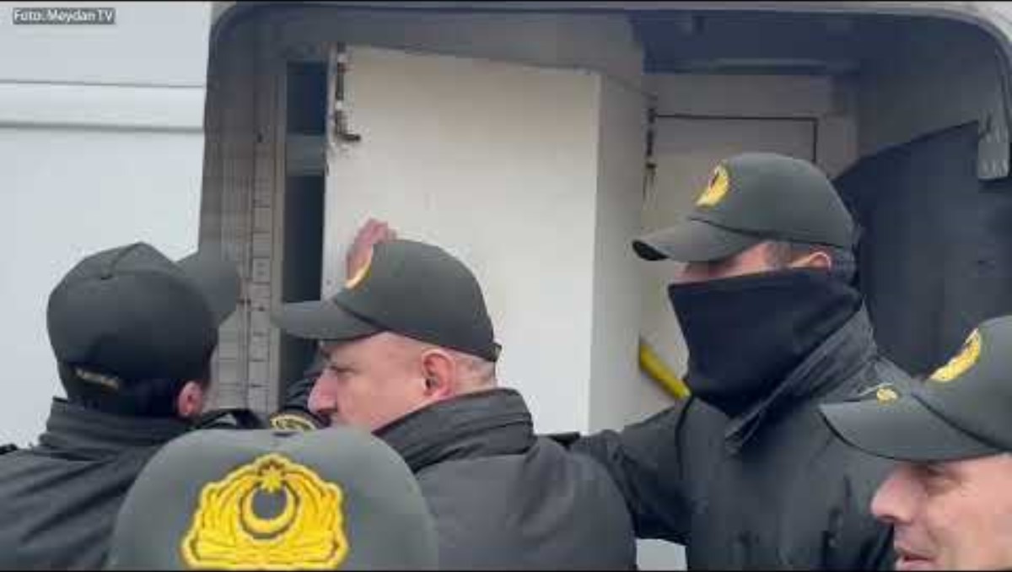
INDIVIDVIDEO
Notes:
Tidsramme: ca.1 1/2 minutt (video) Videolenke: https://www.youtube.com/watch?v=ViFwQcgVllA
I denne filmen introduseres elevene til Nargiz Absalamova. Du velger selv om du ønsker å vise denne videoen, eller hoppe videre til neste lysbilde og selv fortelle historien hans. Om du velger å vise videoen kan du bla til neste lysbilde og oppsummere det som står på lysbildet etter visningen.

Slide 17
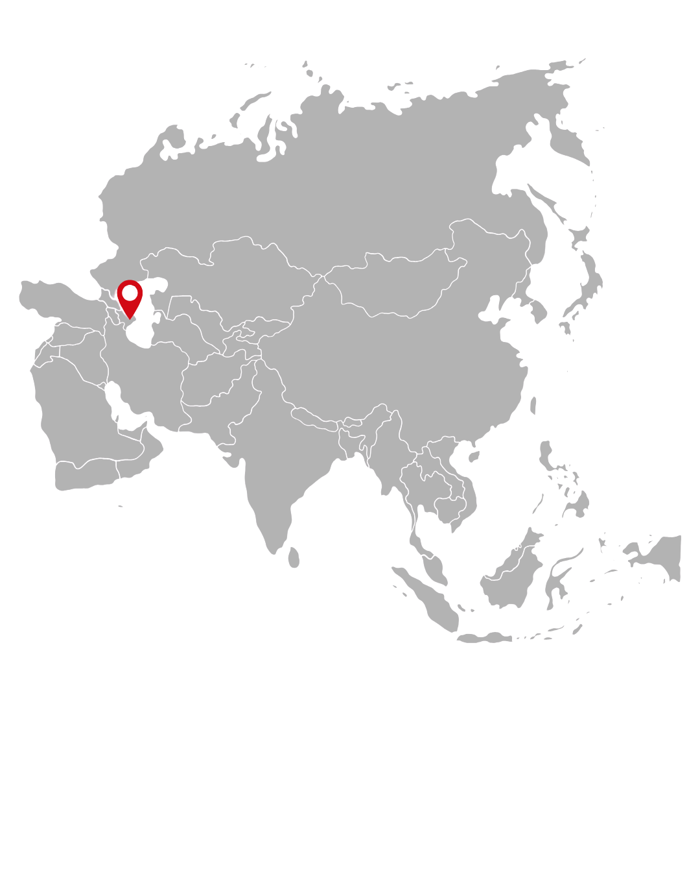
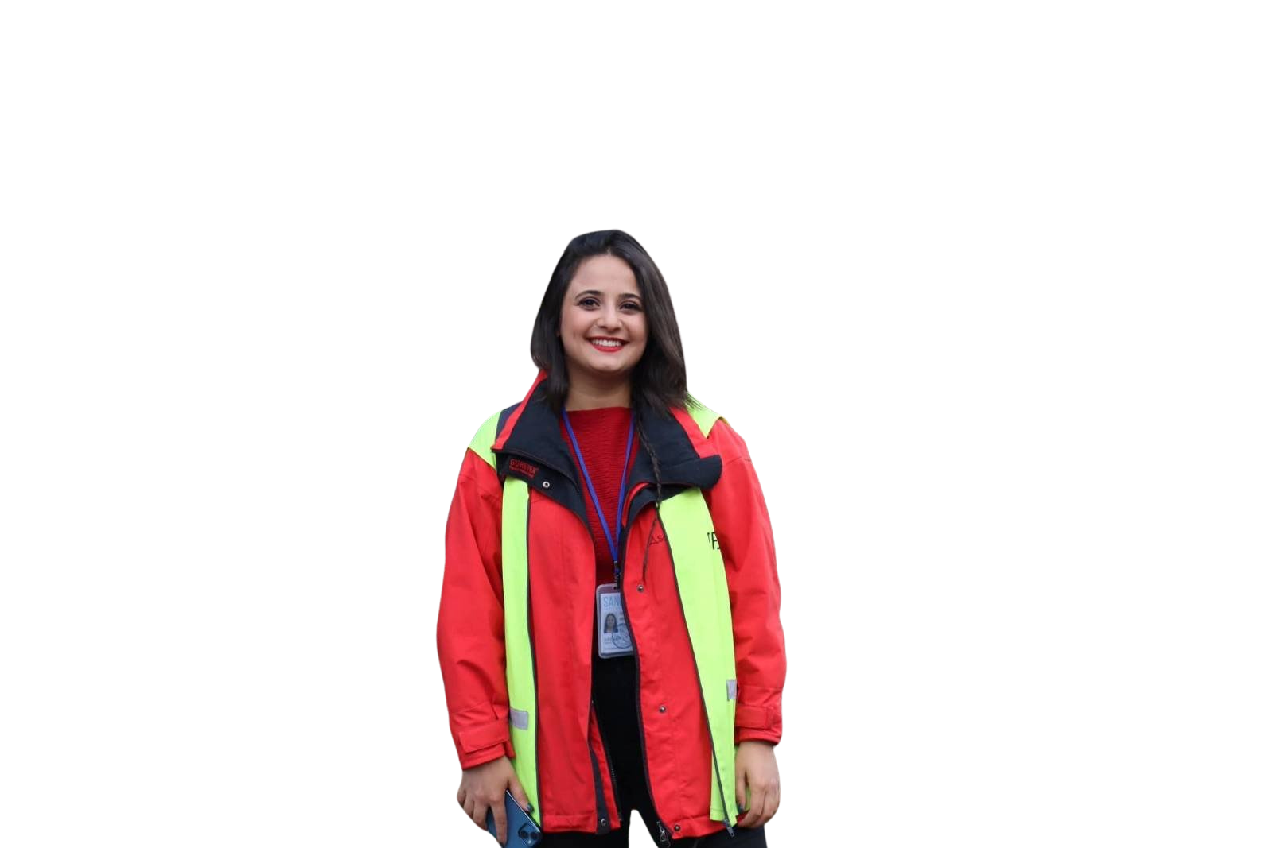
ASERBAJDSJAN
NARGIZ ABSALAMOVA
Jobber som journalist i et av de siste uavhengige mediene i landet.
Banket opp og arrestert for å rapportere om miljø, kvinners rettigheter, maktmisbruk og urett.
I 2025 ble hun dømt til 8 år fengselsstraff til tross for grunnløse anklagelser
Amnesty krever: Nargiz Absalamova løslates umiddelbart og uten betingelser. Alle tiltalene mot henne droppes. Myndighetene i Aserbajdsjan slutter å straffe journalister for å avsløre brudd på menneskerettigheten.
Notes:
Tidsramme: ca. 2 min
Arbeidsform: formidler forteller
27 år gamle Nargiz har lenge drømt om å løfte stemmene til vanlige mennesker gjennom journalistikk.
I et land hvor journalister angripes for å stå på frontlinjen for menneskerettigheter møtte Nargiz ekstra motstand fordi hun er kvinne.
Nargiz er en av flere journalister hos Abzas Media som har blitt arrestert som følge av myndighetenes harde nedslåing av kritiske stemmer. Rettssakene deres var preget av av mangel på bevis, urettferdig rettsgang og press av vitner.
Straffen de har mottatt baserte seg på falske dommer om pengesmugling, skattesvindel og forfalskning av documenter – ingenting av dette finnes det bevis for. Nargiz protesterte dommen hun mottok ved å snu ryggen til dommeren. En annen gang tok hun med seg popcorn for å signalisere at hun så på rettssaken som en forestilling.
For å holde motet oppe leser hun poesi i fengselet
Tilleggsinformasjon for formidler:
Land- og temabakgrunn:
Aserbajdsjan er preget av korrupsjon, undertrykkelse av menneskerettigheter og særlig fraværende pressefrihet.
Landet har et anspent forhold til nabolandet Armenia, som følge av en langvarig konflikt om regionen Nagorno-Karabakh. Konflikten med Armenia som blant annet har forårsaket fordrivelsen av ca. 100 000 etniske armenere ut av Nagorno-Karabakh-regionen, er en av flere tilfeller hvor Aserbajdsjan bryter menneskerettighetskonvensjonen
Mediasektoren er i stor grad underlagt myndighetenes kontroll, noe som har ført til selvsensur. Angrepet journalister understreker myndighetenes brudd på menings-, ytrings- og pressefriheten. I tillegg er organisasjonsfriheten svært begrenset og aktivister som deltar på fredelige protester risikerer straff.

Slide 18
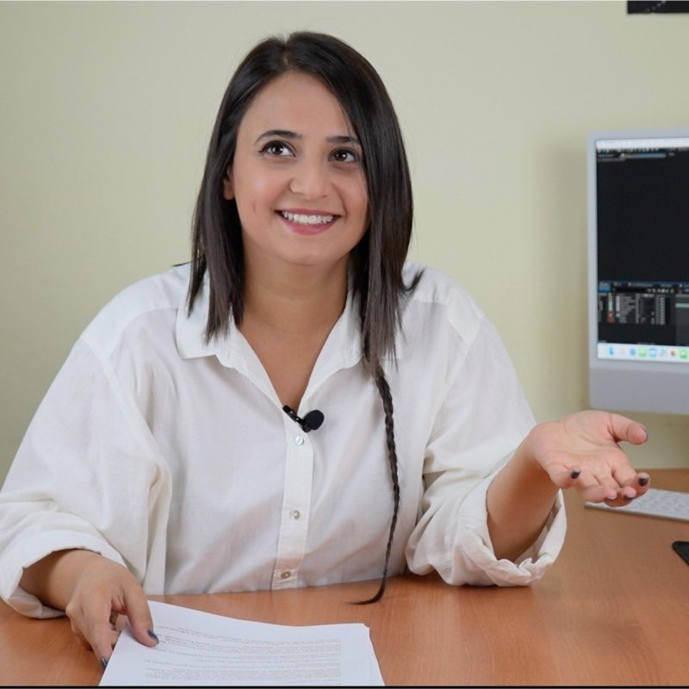
ASERBAJDSJAN
refleksjonsoppgave
Hvorfor tror du Nargiz sine reportasjer om kvinners rettigheter, miljø og urett skaper reaksjoner hos myndighetene?
Hvordan påvirker det samfunnet når myndighetene kontrollerer mediene?
Hvilke av Nargiz sine rettigheter er blitt brutt i denne saken?
Notes:
Tidsramme: ca. 6 min
Arbeidsform: par/gruppe og plenum
Eksempler på menneskerettigheter brutt i denne saken: art 19 (ytringsfrihet)

Slide 19
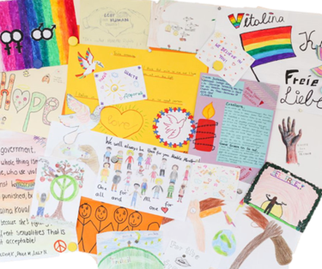
BREVSKRIVING
Gjør en forskjell – skriv et brev!
Notes:
Tidsramme: 1 min
Arbeidsform: formidler forteller
Nå har elevene blitt bedre kjent med ytringsfrihet, og lært om mennesker som har blitt straffet for å bruke stemmen sin. Nå begynner brevskrivingen. På de neste lysbildene vil elevene få tips til hva de kan inkludere i brevene, eksempler på hilsner på engelsk, og informasjon om fritidsinteresser hos de enkelte Skriv for liv-personene slik at de kan tilpasse brevene med personlige hilsener og tegninger.

Slide 20
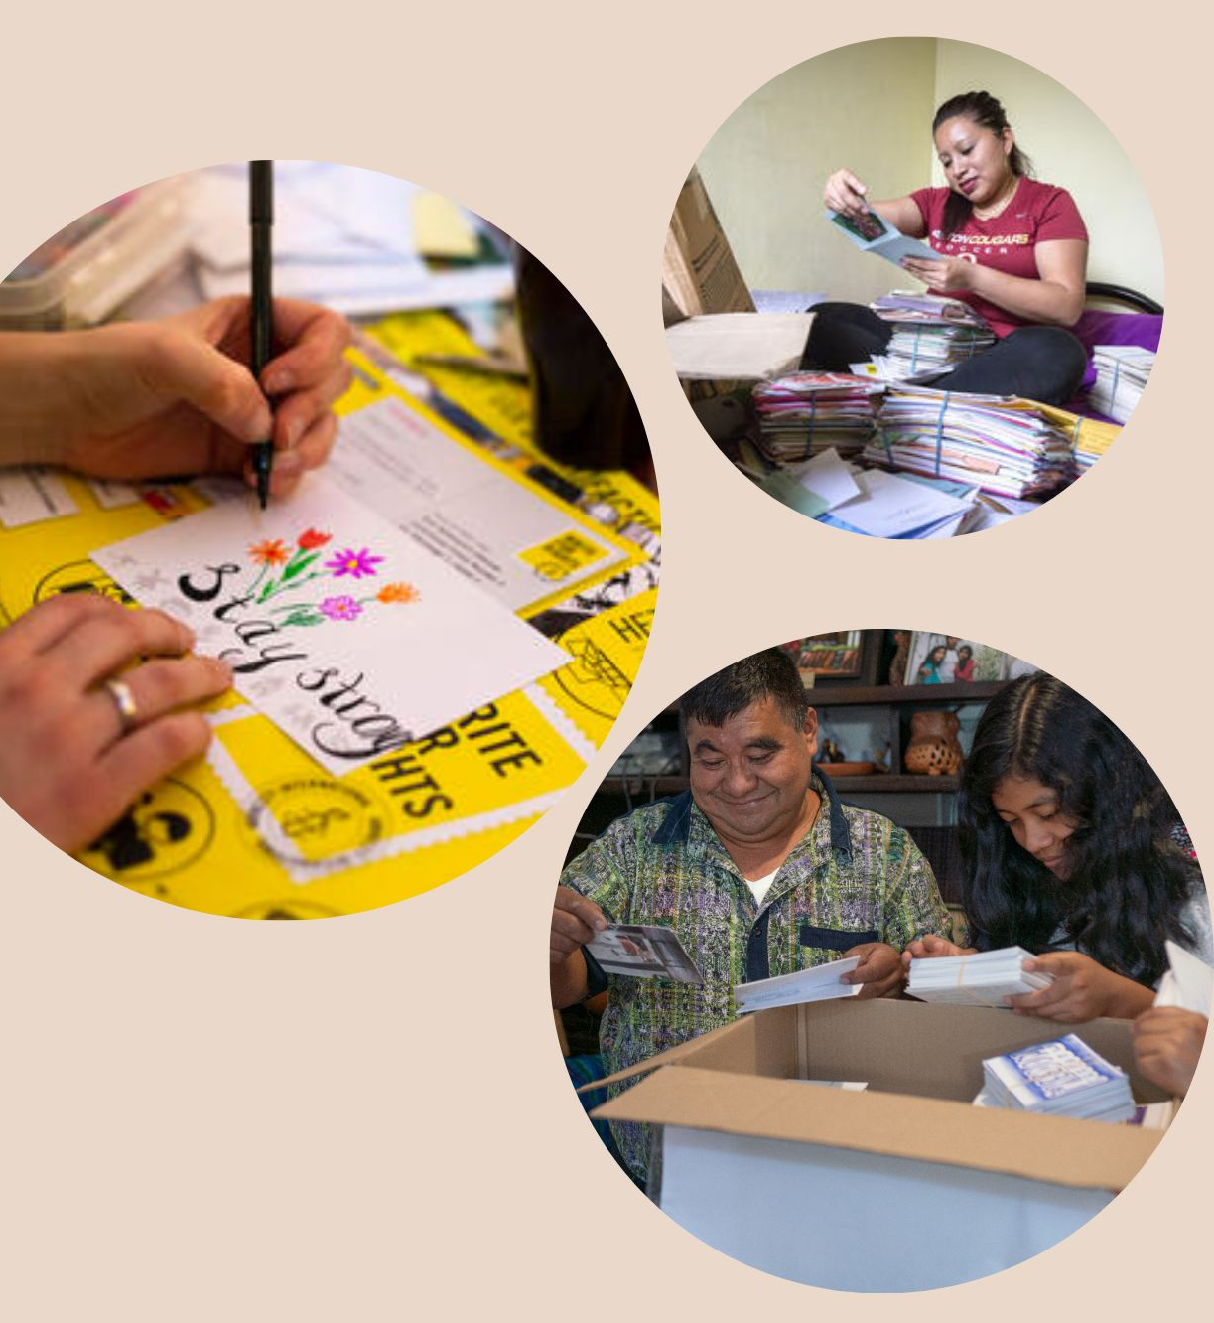
TIPS TIL
BREVSKRIVING
1. “DEAR…” - HUSK Å SKRIVE HVEM BREVET ER TIL
Åpne brevet ditt med en hilsen til personen du ønsker å støtte
2. HVORDAN FIKK DU HØRE OM SAKEN DERES?
Referer gjerne til at dere fikk skolebesøk av Amnesty, eller at dere lærer om menneskerettigheter på skolen
3. VIS SOLIDARITET!
Husk at brevene skal være støttende. Skriv noe oppmuntrende, noe som kan gi håp til personen du skriver til
4. DET ER BRA Å VÆRE PERSONLIG
Fortell gjerne om hvem du er, hvor du kommer fra eller hvordan saken til denne personen har rørt deg
5. FINNER DU IKKE DE RIKTIGE ORDENE?
Tegn noe fint! Det er også lov å spørre om tips
6. TIL SLUTT
Husk å skrive hvem brevet kommer fra, det holder med fornavn, men du kan inkludere etternavn eller alder hvis du ønsker det
Notes:
Tidsramme: 1 min
Arbeidsform: formidler forteller
Presenter brevskrivingsaktiviteten – gå gjennom de seks punktene; dette bidrar til å gi elevene noe konkret å skrive.
Del ut case-cards som elevene kan bruke til å skrive personlige brev.
I notatfeltet på neste lysbilde finner du utfyllende informasjon om de enkelte personenes interesser – dette kan være greit å fortelle mens du går rundt og veileder.

Slide 21

BREVSKRIVING
EKSEMPEL PÅ HILSNER
I’m thinking of you
You’re not forgotten
I’m writing to you in solidarity
I’m aware of your situation and I hope you will see justice soon
I admire your courage and hope you soon will be released
I’m thinking of you and your family
Stay strong
You’re not alone
Notes:
Tidsramme: 1-3 min (lysbildet kan gjerne stå på mens elevene skriver brev)
Arbeidsform: formidler forteller
Sjekk at alle har fått med seg hva som nå skal skje, og om de lurer på noe.
Tilleggsinformasjon om de ulike personene man kan skrive til (dersom noen vil tegne/skrive om det):
Sonias interesser:
Hun elsker havet, dager på stranden med venner og kvelder tilbrakt med å se på filmer og serier – noe hun virkelig elsker og sluker med lidenskap.
Sonia delte hverdagen sin med Carla, hunden hennes som snart er 11 år gammel, og som hun tok med seg overalt: til venner, på turer, til stranden... Carla er en del av familien.
Musikk spiller også en viktig rolle i livet hennes – enten det er arabiske klassikere eller sanger fra 80-tallet, som hun kan utenat.
Sonia vokste opp i en familie av fotballsupportere og følger kampene med stor entusiasme, omgitt av sine kjære. Hun heier på Stade Tunisien – det er en familietradisjon, faren og brødrene hennes er også fans.
Sai Zaws interesser:
Sai Zaw liker å se på film, spille fotball og videospill, i tillegg samler han på vintage ting som kameraer og vesker på fritiden.
Han er veldig glad i katter og tilbringer mesteparten av tiden sammen med sine fem katter.
Han liker også å være med venner på tesjapper, hvor de deler historier, ler sammen og noen ganger spiller fotball sammen. Sai Zaw er Man-U supporter.
Nargiz interesser:
hun elsker dikt, og også prøver å lære seg litt engelsk
Hun elsker cookies
Hun var engasjert i kvinners rettigheter og jobbet frivillig for en feminist-gruppe der hun var med å lage en sang
Hun savner å reise rundt og filme i landet

Slide 22
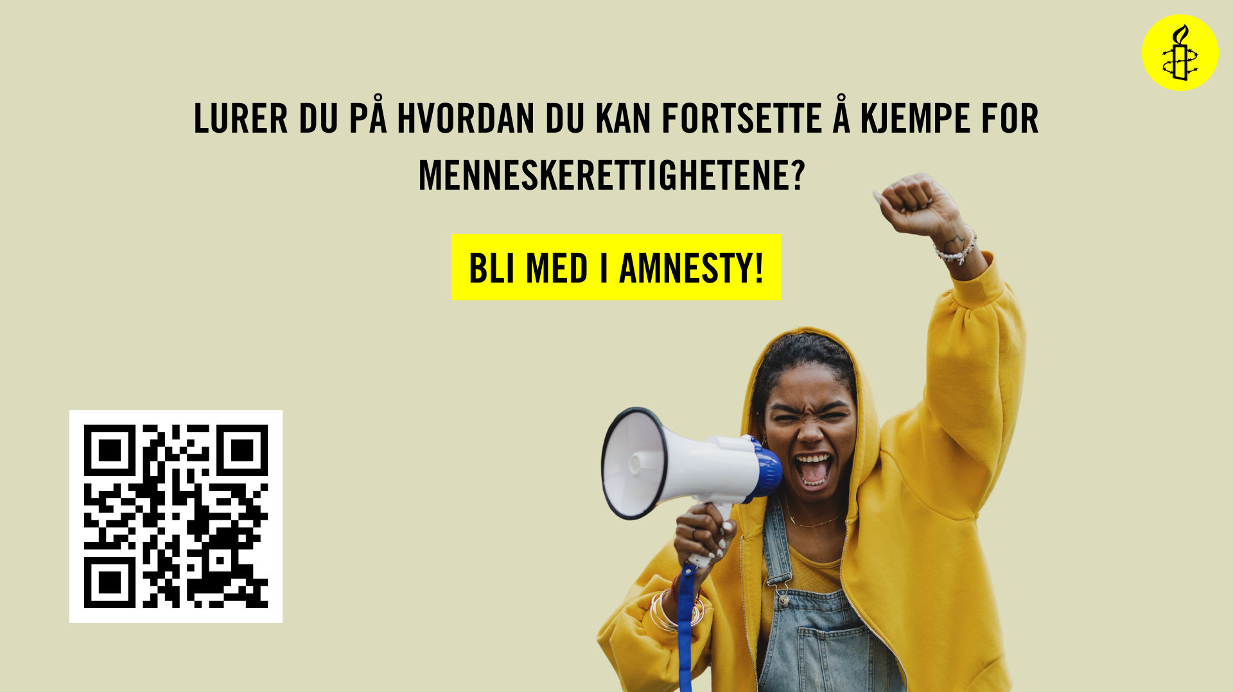
BLI AKTIV
QR KODE? BILDER AV AKTIVISTER + PLASS TIL REGIONAL KONTAKTINFO
Notes:
Takk for at vi fikk komme på besøk til dere i dag.
Hvis dere er interessert i å jobbe mer med menneskerettighetene eller bli bedre kjent med Amnesty kan dere ta kontakt enten for å lære mer, eller for å bli med som aktivist. Dere kan for eksempel lage en aktivistgruppe her på skolen.
Når man engasjerer seg som aktivist får man blant annet:
Være en del av et morsomt og inkluderende miljø
Være med å beskytte alles grunnleggende rettigheter
Bruke kreativiteten til stunts, demonstrasjoner og kampanjer om saker du brenner for
Delta på samlinger i inn- og utlandet

Slide 23
TILLEGGSINFORMASJON TIL FORMIDLER – UTSKRIFT
Sonias interesser:
Elsker havet, dager på stranden med venner og kvelder tilbrakt med å se på filmer og serier – noe hun virkelig elsker og sluker med lidenskap.
Carla, hunden hennes som snart er 11 år gammel, tar hun med seg overalt: til venner, på turer, til stranden... Carla er en del av familien.
Musikk spiller også en viktig rolle i livet hennes – enten det er arabiske klassikere eller sanger fra 80-tallet
Sonia vokste opp i en familie av fotballsupportere og følger kampene med stor entusiasme, omgitt av sine kjære. Hun heier på Stade Tunisien – det er en familietradisjon, faren og brødrene hennes er også fans.
Sai Zaws interesser:
Sai Zaw liker å se på film, spille fotball og videospill, i tillegg samler han på vintage ting som kameraer og vesker på fritiden.
Han er veldig glad i katter og tilbringer mesteparten av tiden sammen med sine fem katter.
Han liker også å være med venner på tesjapper, hvor de deler historier, ler sammen og noen ganger spiller fotball sammen. Sai Zaw er Man-U supporter.
Nargiz interesser:
Hun elsker dikt, og også prøver å lære seg litt engelsk
Hun elsker cookies
Hun var engasjert i kvinners rettigheter og jobbet frivillig for en feminist-gruppe der hun var med å lage en sang
Hun savner å reise rundt og filme i landet
Notes:
DETTE LYSBILDET ER IKKE MENT FOR Å VISES
Skriv gjerne dette lysbildet ut slik at du kan gå rundt i klasserommet og veilede elevene om fritidsinteressene til de enkelte Skriv for liv-personene. Dette kan bidra til at elevene skriver personlige brev som refererer til personenes liv.

